Slide 1

Prédictions de ventes croisée d’assurence maladie et assurence automobile
Fouille de données
Réalisé par:
Wissem MERIDJ
Raid GUEDOUDJ

Slide 2
Plan De travail
Introduction
Dataset
Nettoyage
Algo / Modèle
Train / Validation
Résultats
Discussion
Code
Contributions

Slide 3
Introduction
Notre projet est à propos des prédictions de ventes croisée d'assurance maladie et assurance automobile, c'est à dire: Prédire les propriétaires d'assurance maladie qui seront intéressés par l'assurance automobile.

Slide 4
Objectif du sujet
Notre client est une compagnie d'assurance qui a fourni une assurance maladie à ses clients.
Donc notre objectif est de *** créer un modèle permettant de prédire si les assurés (clients) de l'année dernière seront également intéressés par l'assurance véhicule fournie par la société ***

Slide 5
Description de la dataset
Lien de dataset : https://www.kaggle.com/anmolkumar/health-insurance-cross-sell-prediction
Notre dataset est composée de 3 fichiers csv:
Train.csv: Contient les données sur notre modèle sera entraîné
Test.csv: Contient des données sur lesquelles on test la performance de notre modèle
Sample_submission,csv

Slide 6
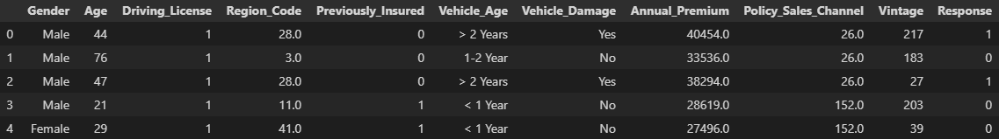
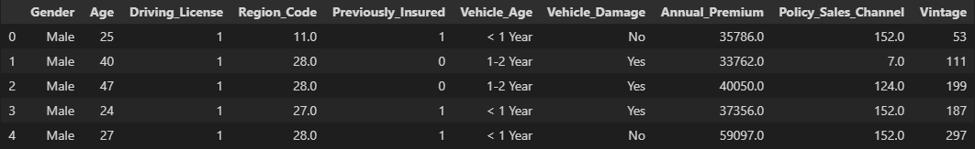
Exploration de données
Train.csv (11 colonnes)
Test.csv (10 colonnes)

Slide 7
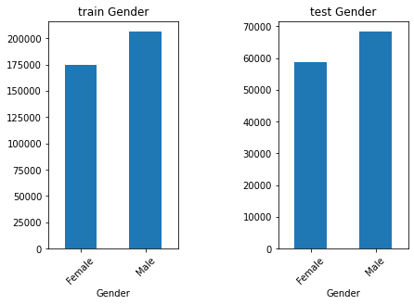
Exploration de données
Nombre d’homme et femmes dans les data train et test

Slide 8
preprocessing
1. élimination des colonnes inutiles
Eliminer les colonnes inutiles pour entaîner notre modèle
Eliminer la colonne ‘id’ dans les deux dataframes train_original_df et test_original_df
# Eliminer les colonnes inutiles
train_original_df = train_original_df.drop(['id'], axis=1) # eliminer la colonne 'id' du train_original_df
test_original_df = test_original_df.drop(['id'], axis=1) # eliminer la colonne 'id' du test_original_df

Slide 9
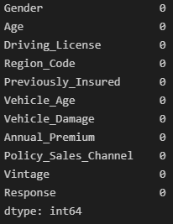
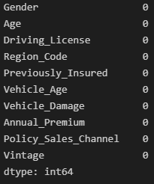
preprocessing
2. nettoyage des valeurs nulles
Vérifier s’il existe des valeurs nulles dans les deux dataframes train_original_df et test_original_df
# Vérifier si on a des valeurs null dans # Vérifier si on a des valeur null dans test_original_df et test_original_df
train_original_df.isnull().sum() # retourne la somme des valeurs nulles dans chaque colonne du dataframe
test_original_df.isnull().sum()
# Ou avec test_original_df.isnull() sans rajouter sum() qui retourne un boolean
train_original_df
test_original_df

Slide 10
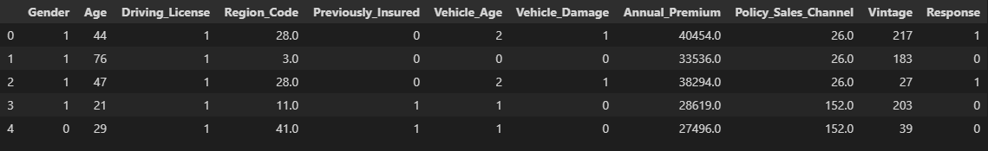
preprocessing
3. encoding
Transformer toutes les valeurs de type string en valeurs numériques dans les deux dataframes train_original_df et test_original_df
Les colonnes à transformer sont : ‘Gender’, ‘Vehicle_Age’, ‘Vehicle_Damage’
from sklearn.preprocessing import LabelEncoder
def toEncodeData(df, colomn):
le = LabelEncoder()
le.fit(df[colomn]) # détecter les classes
print(le.classes_) # afficher les classes sous forme d'une liste
df[colomn] = le.transform(df[colomn]) # transformer les classes (toutes les valeurs string) en valeurs numériques
train_encoded_df

Slide 11

Entraînement du modèle
1. choix de l’algorithme

Slide 12
Entraînement du modèle
2. préparation de tableau numpy x et y
# préparer les tableau X et Y
y = train_encoded_df['Response']
X = train_encoded_df.drop('Response', axis=1).to_numpy() # eliminer la colonne 'Response'
3. entraîner notre modèle
# entraîner notre modèle
model.fit(X, y)

Slide 13
évaluer la performance du modèle
# évaluer notre loèle
model.score(X, y)
Le résultat de l’évaluation

Slide 14
prédiction
fonction de prédiction
# préparer les tableau X et Y
def interested(gender, age, driving_license, region_code, previously_insured, vehicle_age, vehicle_damage, annual_premium, policy_sales_channel, vintage):
x_predict = np.array([
gender, age, driving_license, region_code, previously_insured, vehicle_age, vehicle_damage, annual_premium, policy_sales_channel, vintage
]).reshape(1, 10)
predictClass = model.predict(x_predict) # pédicri à quelle classe (intérissé ou non)
probaPredict = model.predict_proba(x_predict) # la probabilité d'être intérissé ou non
return (predictClass, probaPredict)

Slide 15
Tester le modèle
print(interested(1, 25, 1, 11.0, 1, 1, 1, 35786.0, 152.0, 53))
… (array([0], dtype=int64), array([[1., 0.]]))
print(interested(1, 74, 1, 11.0, 1, 2, 1, 35786.0, 152.0, 53))
… (array([0], dtype=int64), array([[0.8, 0.2]]))

Slide 16
conclusion
conclusion

